Slide 1
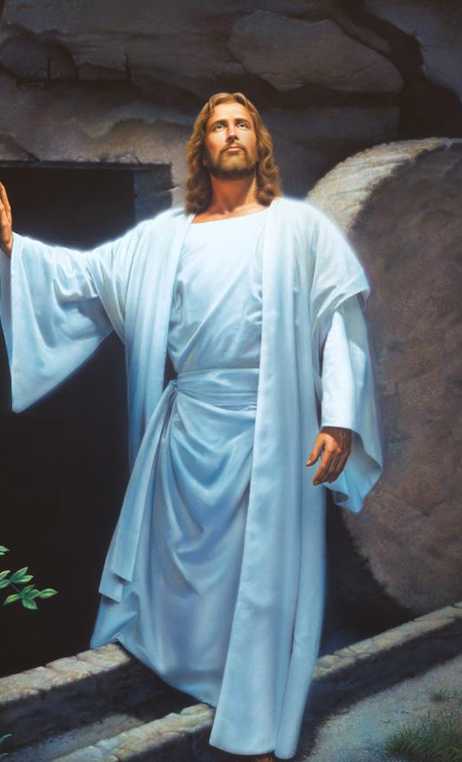
弥赛亚预言的应验
弥赛亚的死
弥赛亚的复活
Notes:
我们前面已经学过两课弥赛亚预言的应验，大家看看这两幅图，说说我们学了关于弥赛亚的哪两个预言应验呢？（请让同学自由回答）
(P 击)我们已学过弥赛亚受难而死的预言应验，上一课也学了弥赛亚死而复活的预言应验。

Slide 2

弥赛亚基督
再来的预兆
约翰福音13:29
第23课
Notes:
这节课我们要继续学弥赛亚预言的应验，有关耶稣再来的预兆！

Slide 3
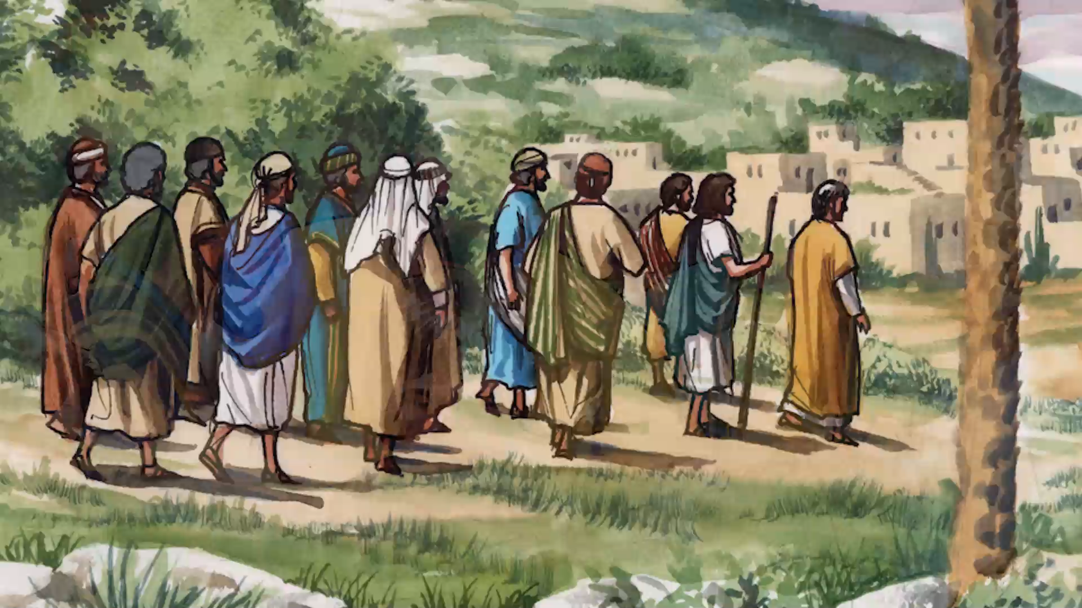
耶稣怎样升天，他就会怎样再来
Notes:
耶稣基督在复活 40 天以后他就升天了，但他留下了一个应许，我们来看视频（P 击）播放视频。
通过视频，我们看到天使预告了一个重要的消息 —— 耶稣虽然升天了，但他还会再来的。
【老师带领学生作课前祷告。】

Slide 4
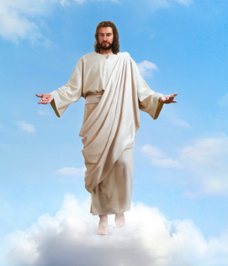

耶稣什么时候再来？
Notes:
那么，耶稣什么时候再来呢？你们有没有人知道，可以举手回答。【请老师留意学生们的回答】

Slide 5
弥赛亚再来的预言
马可福音13:26 那时，他们要看见人子有大能力、大荣耀，驾云降临。……32 但那日子、那时辰，没有人知道，连天上的使者也不知道，子也不知道，惟有父知道。33 你们要谨慎，警醒祈祷，因为你们不晓得那日期几时来到。
耶稣再来的时间 —— 没有人知道
Notes:
让我们来看耶稣自己是怎么说的，大家一起读：
马可福音 13：26 那时，他们要看见人子有大能力、大荣耀，驾云降临。 ……32 但那日子、那时辰，没有人知道，连天上的使者也不知道，子也不知道，惟有父知道。33 你们要谨慎，警醒祈祷，因为你们不晓得那日期几时来到。
按照耶稣的话，除了父神之外，还有谁会知道耶稣什么时候再来吗？
（P 击）耶稣再来的时间没有人知道！

Slide 6

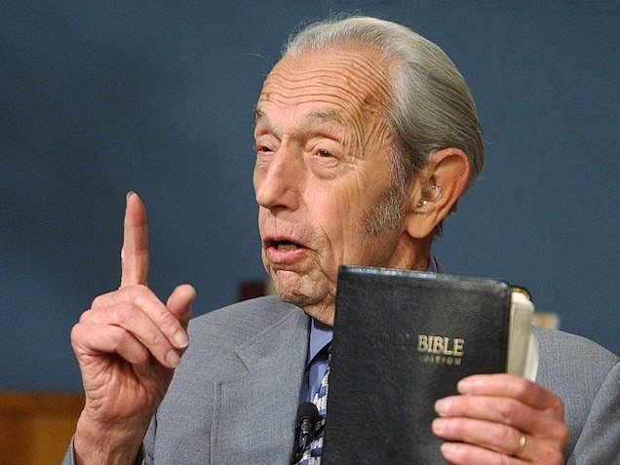
耶稣再来的时间：
1994年……
2011年……
Notes:
应用到实际生活中，如果你听到有人说出耶稣再来的具体时间，你一定不要相信。比如这个人曾经两次预言耶稣再来的时间，结果是 1994 年和 2011 年都过去了，耶稣并没有再来，可见这个人说的时间都不可信。
（P 击）又比如说国内有个异端叫做东方闪电，他们说耶稣已经再来了，而且这次是个女的。你一听到就知道这是异端，绝对不可信。

Slide 7
耶稣什么时候再来？
不知道
Notes:
按照耶稣的话，你们现在认为耶稣什么时候再来呢？（请先让同学们回答） 将来如果有人问你这个问题，你就回答 3 个字
（P 击） 不知道。都明白了吗？

Slide 8
万一耶稣真的来了，怎么确认是真的？
Notes:
既然，我们不知道他什么时候再来，人的预测都不可信，那万一耶稣真的来了，我们怎么确认是真的呢？

Slide 9
基督再来时大家都会见到
启示录1:7 看哪，他驾云降临，众目要看见他，连刺他的人也要看见他，地上的万族都要因他哀哭。
Notes:
请看神在圣经启示录中的话，大家一起读出来：
启示录 1：7 看哪，他驾云降临，众目要看见他，连刺他的人也要看见他， 地上的万族都要因他哀哭。
根据神的启示，耶稣再来的时候，众目指的就是世界上的所有人都要看见他，而不是只有一部分人看见他。大家明白了吗？（等待同学们回答 )

Slide 10


考一考
判断题：
圣经记载道：耶稣必定会再来。（ ）
圣经写明了耶稣再来的具体年月日。（ ）
耶稣再来的时候，只有牧师能看到。（ ）
Notes:
如果大家已经明白了，那我就来考一考大家，请翻开这一课的“想一想”，给大家 1 分钟时间完成以下判断题。
老师讲解：
1. 圣经记载道：耶稣必定会再来。
（P 击） 是对的。
2. 圣经写明了耶稣再来的具体年月日。
（P 击）是错的。如果有人预测到时间，你绝对不要信。
3. 耶稣再来的时候，只有牧师能看到。
（P 击）是错的。耶稣再来的时候，全世界每个人都能看到他。

Slide 11
怎么知道耶稣再来的时候近了？
Notes:
既然他再来的时间没有人知道，但我们常听基督徒说“耶稣再来的时候近了”，这是怎么知道的呢？

Slide 12
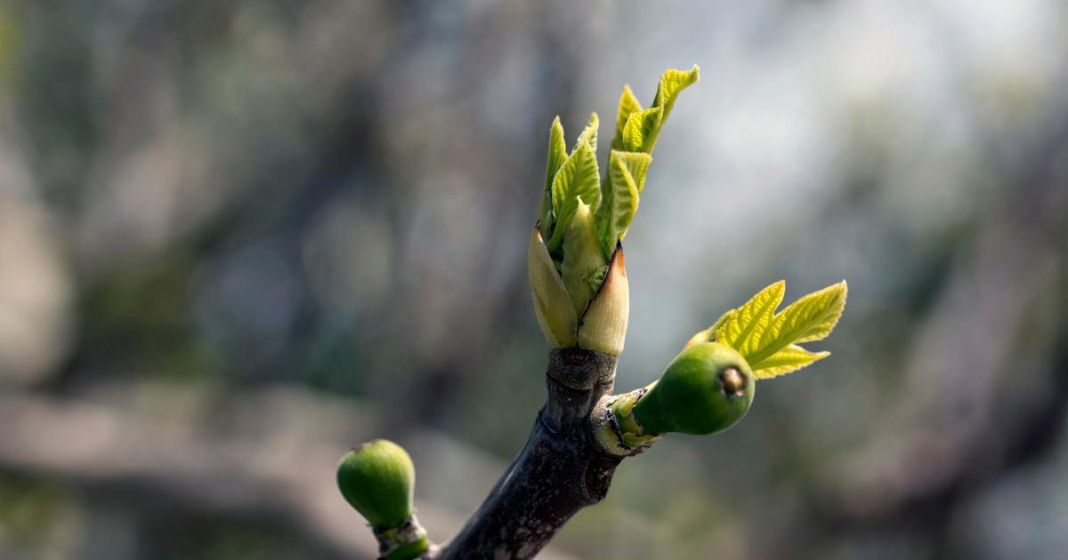
主再临的迹象
马可福音13:28“你们可以从无花果树学个比方：当树枝发嫩长叶的时候，你们就知道夏天近了。29这样，你们几时看见这些事成就，也该知道人子近了，正在门口了。”
马可福音13:28“你们可以从无花果树学个比方：当树枝发嫩长叶的时候，你们就知道夏天近了。29这样，你们几时看见这些事成就，也该知道人子近了，正在门口了。”
Notes:
让我们先一起读出马可福音的记载：
马可福音 13：28 你们可以从无花果树学个比方：当树枝发嫩长叶的时候， 你们就知道夏天近了。29 这样，你们几时看见这些事成就，也该知道人 子近了，正在门口了。
(P 击)这是耶稣的话，他先用无花果树打了一个比方，我们要怎么理解呢？

Slide 13
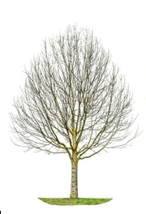
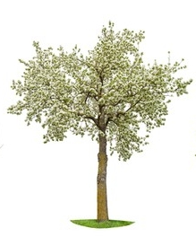
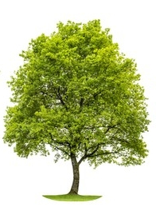
当树枝发嫩长叶的时候，你们就知道夏天近了
冬天
春天
夏天
春天
夏天
Notes:
大家看这棵树，它光秃秃没有树叶，你们猜这是什么季节呢？ (P 击)大家都很聪明，没错，这是冬天。
（P 击）当我们看到它的树枝上开始长出许多嫩叶的时候，那你们猜到是什么季节呢？ （P 击）不错，我们知道春天已经来到了。那么，当我们进入了春天以后，你知道即将迎来的是哪一个季节呢？
（P 击）对了，春天到了，意味着夏天越来越近了。所以，耶稣的比喻就是说，我们看到树枝发嫩长叶时（P 击）就知道春天到了，同时我们就知道下一个季节夏天越来越近了。大家明白这个比喻了吗？

Slide 14


明白
不明白
Notes:
如果你明白了，请给我比个“yeah”，如果你还不明白，请给我比个“五”。 【请老师确认同学们是否已经掌握】

Slide 15
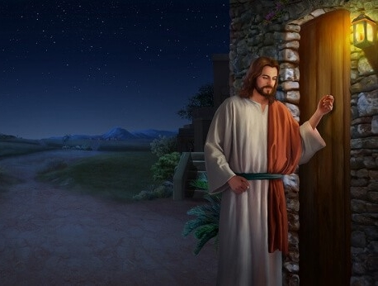
主再临的迹象
预兆：耶稣再来的时侯近了
预兆：夏天近了
当树枝发嫩长叶的时候，你们就知道夏天近了。
你们几时看见这些事成就，也该知道人子近了，正在门口了。
Notes:
耶稣用无花果树的比喻告诉我们，
（P 击）新长出来的嫩叶是一个预兆：看见的人会知道夏天近了。
（P 击）而耶稣再来之前，我们会看见一些事情成就，这些事情就是预兆，看见的人会知道耶稣再来的时候近了。

Slide 16
预兆具体指哪些事？
Notes:
你们想不想知道那些预兆指的是哪些事情成就呢？

Slide 17
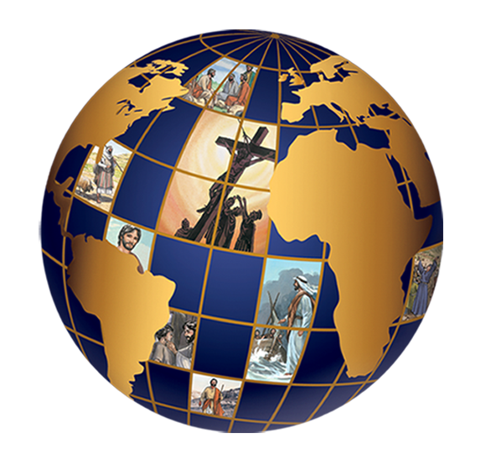
耶稣再来的时候近了的预兆
福音要传遍天下
全球通信技术发达
兽的印记
Notes:
其实耶稣再来的预兆有不少，我们这一课将会学习其中的三个。
第一个是“福音要传遍天下”。
第二个是“全球通信技术发达”。
第三个是启示录提到的“兽的印记”。
（P 击）让我们先从福音要传遍天下开始吧。

Slide 18
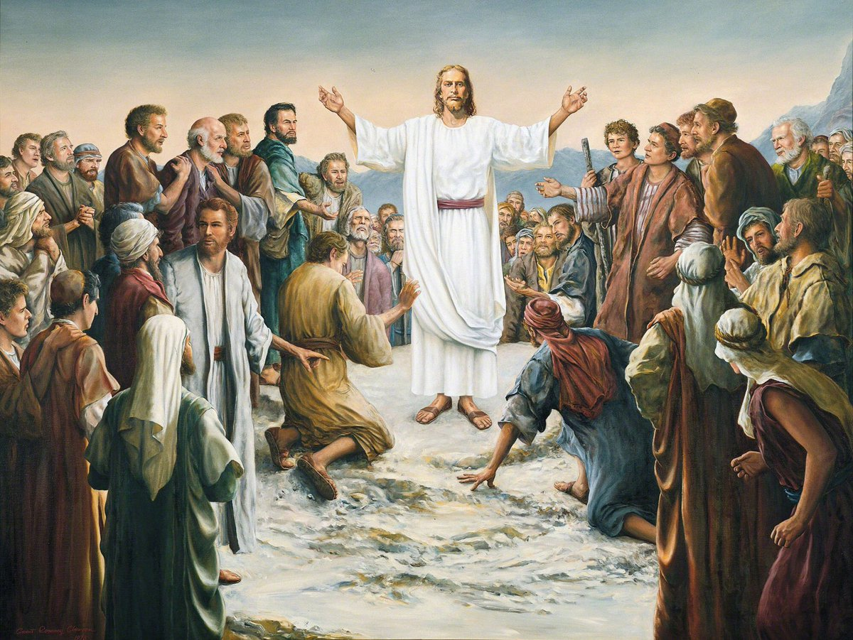
耶稣的说明
马太福音 24:14 “这天国的福音要传遍天下，对万民作见证，然后末期才来到。”
耶稣再来的时候
福音要传遍天下
预兆是什么？
Notes:
记载在马太福音当中，耶稣基督清楚地告诉我们他再来之前的预兆，让我们一起来读，
马太福音 24：14 这天国的福音要传遍天下，对万民作见证，然后末期才 来到。
（P 击）末期就是耶稣再来审判世界的时候，
（P 击）那他在这里说的预兆是什么呢？（请全体同学回答）
（P 击）对了，就是福音要传遍天下。

Slide 19
福音什么时候传遍天下？
Notes:
那么，福音什么时候传遍天下呢？回答这个问题，我们就要先了解福音传播的发展历史。

Slide 20
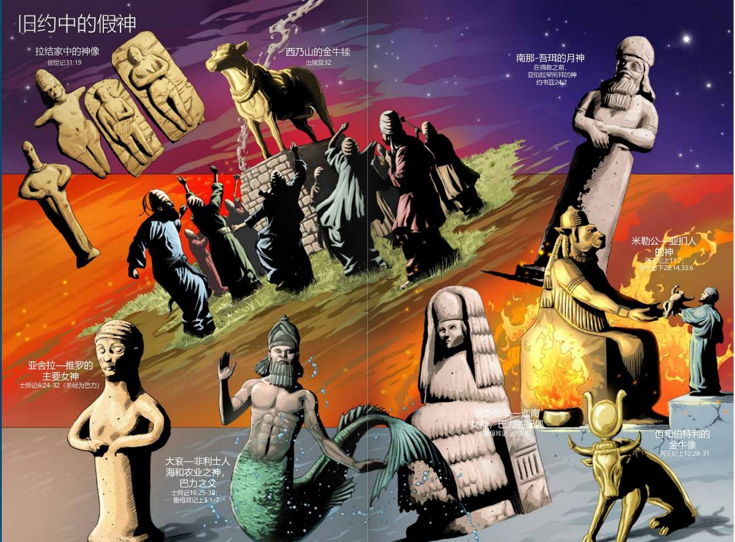
旧约时代
Notes:
回顾整个旧约世代，相信真神上帝的几乎就只有以色列民族，世界其他国家和民族都有各自的宗教和偶像，而且那时耶稣也还没有来到世界。

Slide 21
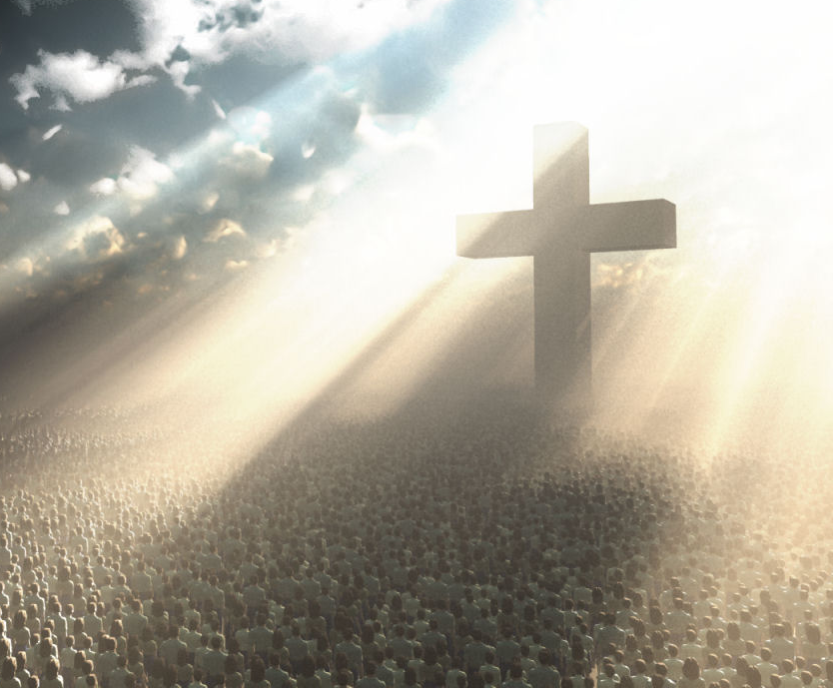
大使命
Notes:
直到耶稣吩咐门徒要往普天下去传福音开始，福音才正式广泛传到其他的国度和民族，包括中国。

Slide 22
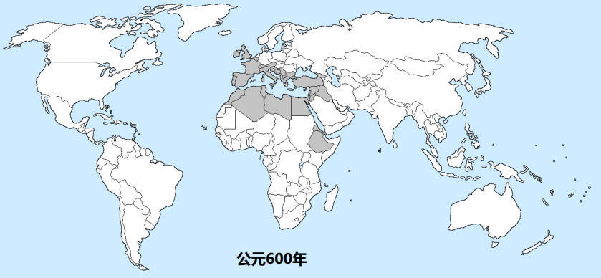
公元600年
该地区已有福音
Notes:
这是一幅世界地图，灰色部分代表已经有福音传播的区域，在公元 600 年的时候，北非和欧洲都有了福音，不过正如大家所见，世界上绝大多数地方都还是白色，没有福音传入。

Slide 23
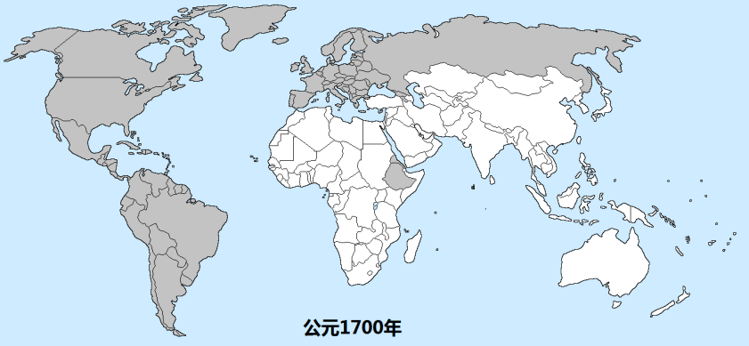
公元1700年
该地区已有福音
Notes:
到了公元 1700 年，随着新大陆的发现，福音从欧洲传入了南北美洲。并自此以后，教会开始差派宣教士去到其他国家和民族当中传福音。福音就逐渐广传到世界各地。

Slide 24
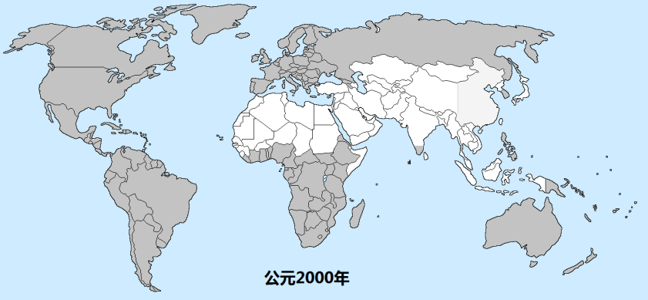
公元2000年
该地区已有福音
Notes:
于是到了 2000 年左右，地图上灰色的部分明显多于白色。世界上有福音的地区已经多于没有福音的地区。

Slide 25
公元2000年
该地区已有福音
Notes:
随着宣教士把福音传入中国，中国有越来越多人接受了福音，而且今天依然在国内持续传播。

Slide 26
说一说
对比两个地图，哪个时期更接近“福音传遍天下”的目标？（ ）
A.公元600年
B.公元2000年
公元
600年
B
公元
2000年
Notes:
我们一起来完成书上“选一选”：现在我们对比两个时期的世界地图，
你们说哪个时期更接近”福音传遍天下”的目标呢？
公元 600 年的时候
B. 公元 2000 年的时候
老师讲解：
（P 击）不错，答案是 B。公元 2000 年的时候，世界上大部分国家和地区都已经有了福音。

Slide 27
耶稣的说明
上帝的应许必然实现
圣经的预言必然应验
Notes:
剩下没有福音的这片区域，全世界的教会都在努力让福音进入。应用我们一直以来所学的，我们相信上帝的应许必然实现，圣经的预言必然应验，福音在不久的将来必定会传遍这些地方。

Slide 28
想一想
马太福音 24:14 “这天国的福音要传遍天下，对万民作见证，然后末期才来到。”
现在离“福音传遍天下的目标”是（ ）
A. 越来越远 B. 越来越近
现在离“末期”—— 基督再来的时候是（ ）
A. 越来越远 B. 越来越近
B
B
Notes:
现在请大家结合刚才我们学习的内容，用 2 分钟时间完成书上的“想一 想”。
老师讲解：
1. 请问现在离“福音传遍天下的目标”是 A. 越来越远还是 B. 越来越近呢 ?
（P 击）选 B。越来越近了。
2. 请问现在离“末期”，也就是基督再来的时候”是A.越来越远还是B.越来越近呢 ?
（P 击）还是选 B。的确，基督再来的时候越来越近了。

Slide 29

虽然不知道，但现在离福音传遍天下越来越近！
福音什么时候传遍天下？
Notes:
最后，大家试试回答第 3 个问题：什么时候福音传遍天下呢？（请让学生先自由回答）
（P 击）答案是：虽然不知道，但现在离福音传遍天下的目标越来越近 了！

Slide 30
耶稣再来的时候近了的预兆
福音要传遍天下
全球通信技术发达
兽的印记
Notes:
看完了福音要传遍天下，（P 击）我们接着来看第二个预兆——全球通信技术发达。

Slide 31
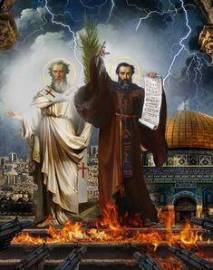
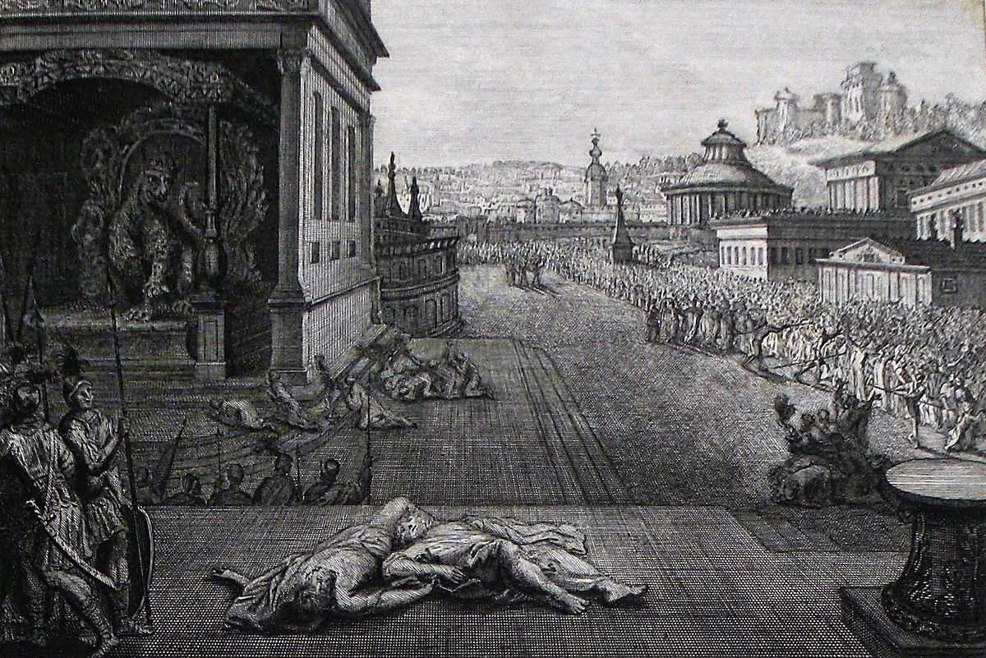
启示录的两个见证人
Notes:
圣经启示录预言在末世，上帝将差派两位先知用灾难惩罚世界。然后，（P 击）上帝允许他们被杀害，并且尸首会被全世界观看 3 天半的时间。

Slide 32
全球实时直播
全球各地
启示录11:8 他们的尸首就倒在大城里的街上…… 9 从各民、各族、各方、各国中，有人观看他们的尸首三天半，又不许把尸首放在坟墓里。10 住在地上的人会因他们而欢喜快乐，互相馈送礼物，因为这两位先知曾使住在地上的人受痛苦。
Notes:
让我们来读出这段启示录中的经文
启示录 11：8 他们的尸首就倒在大城里的街上……9 从各民、各族、各方、 各国中，有人观看他们的尸首三天半，又不许把尸首放在坟墓里。10 住在地上的人会因他们而欢喜快乐，互相馈送礼物，因为这两位先知曾使 住在地上的人受痛苦。
（P 击）经文提到各民、各族、各方、各国，住在地上的人，意思就是指全球各地的人们。
（P 击）有人观看他们的尸首三天半，用今天的话来说，就是全球直播 3 天 半的时间，世界各地都有人可以看到。

Slide 33
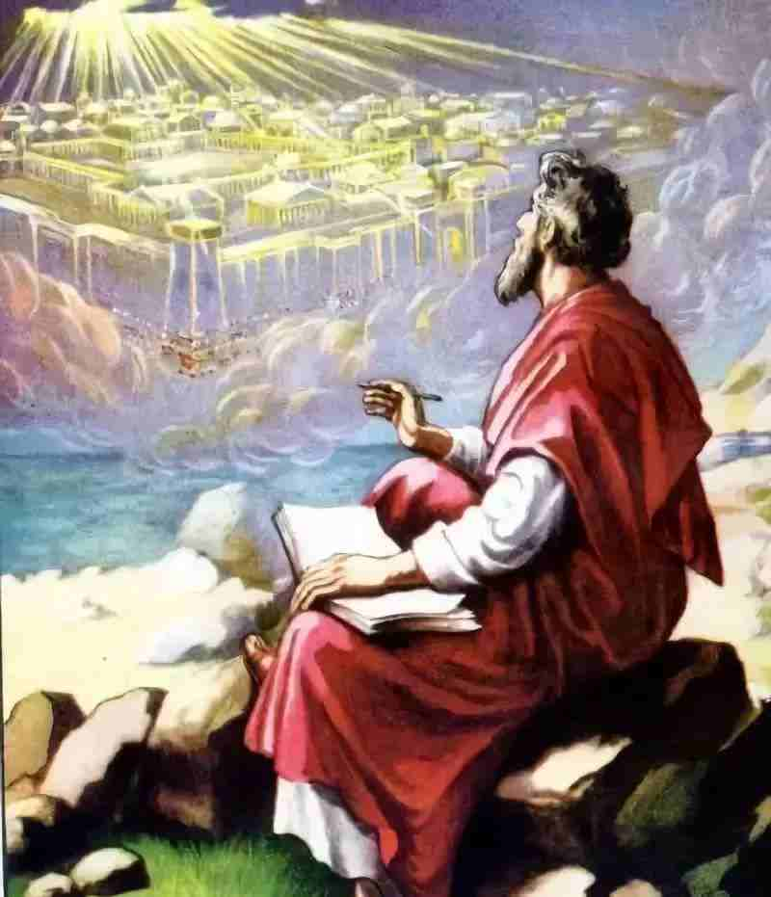

启示录
Notes:
启示录是大概 2000 年前写成的，你们认为那时候有没有全球实时直播的技术呢？（等学生回答）
—— 答案是当然没有。
那么现在呢？你觉得能 不能做到全球直播呢？
—— 是的，现在可以。

Slide 34

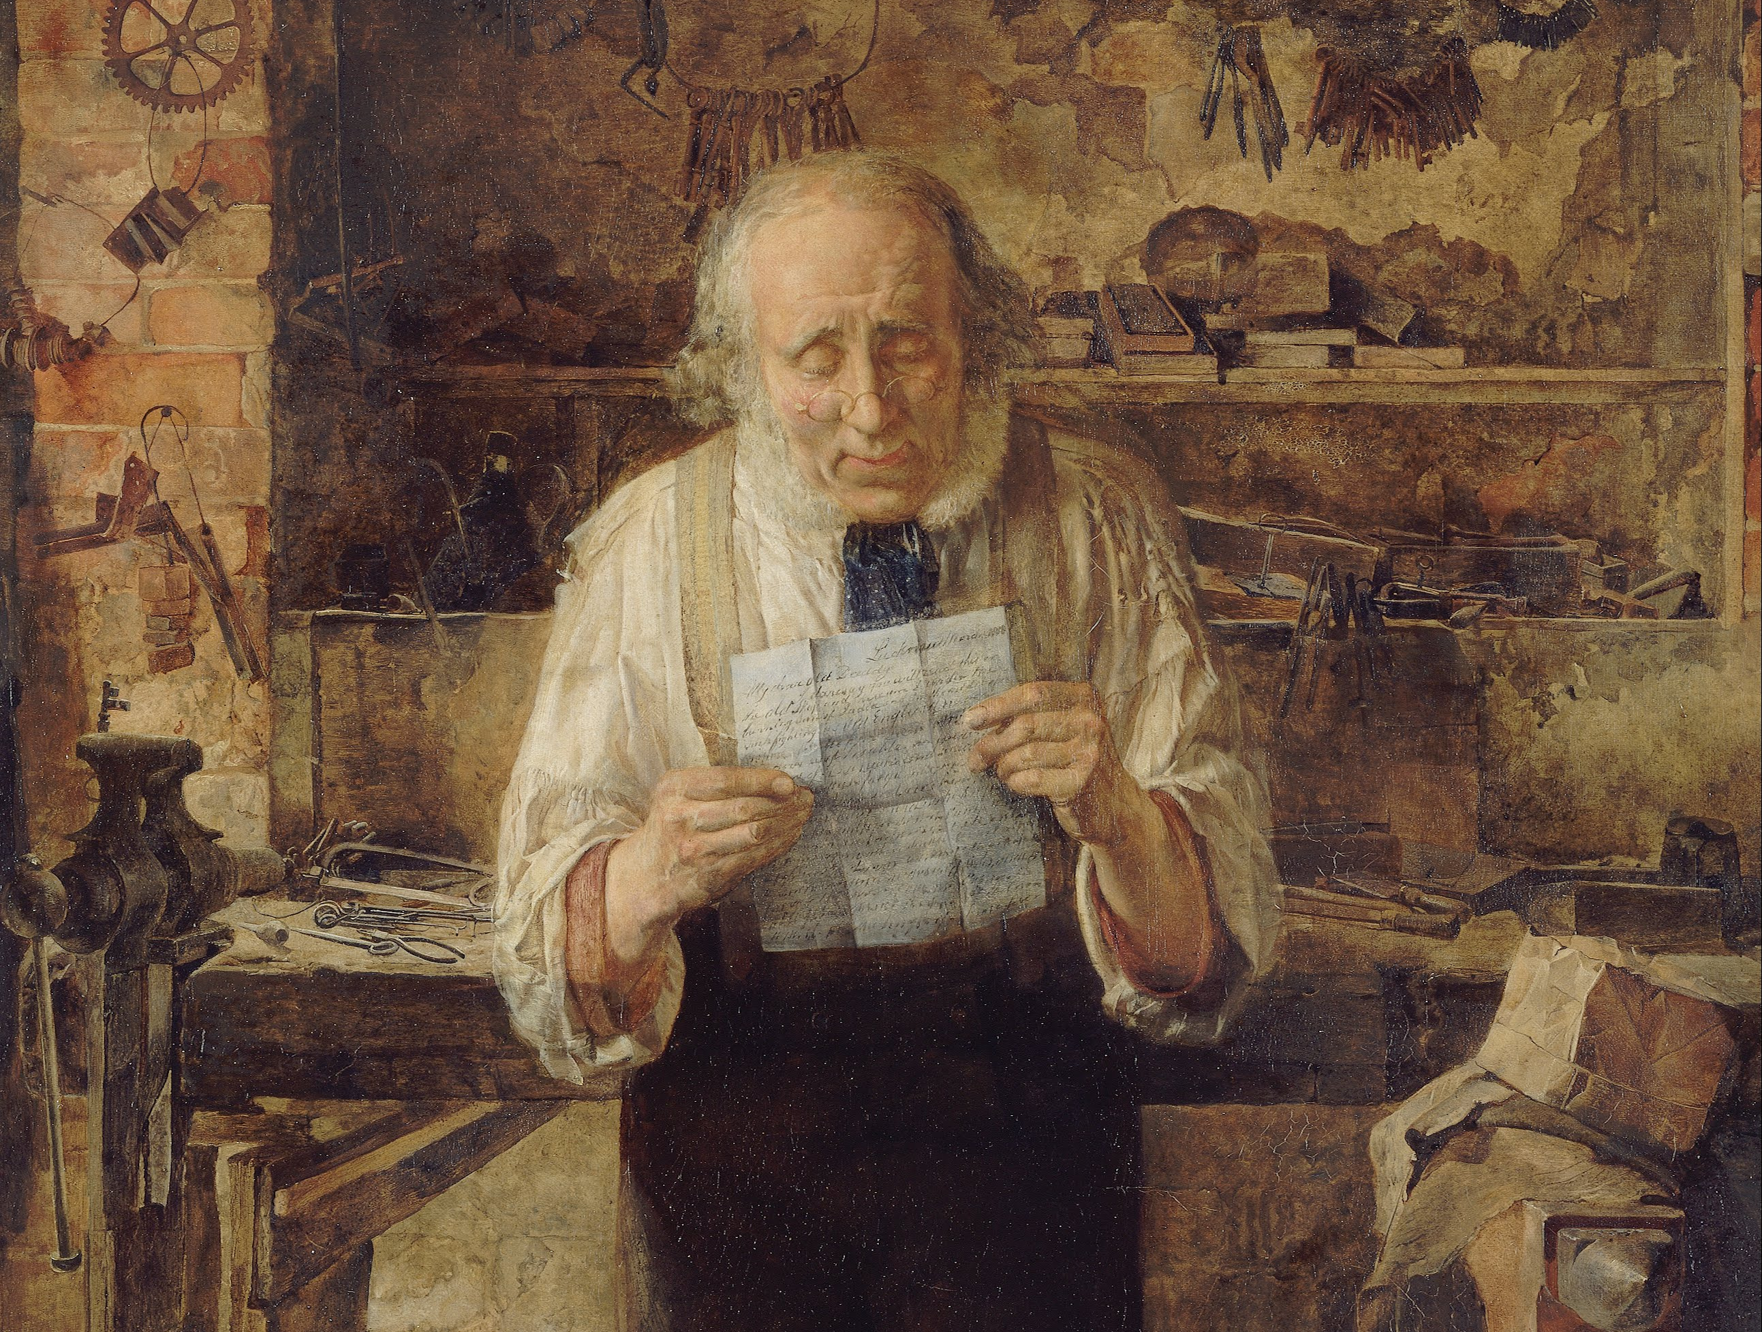
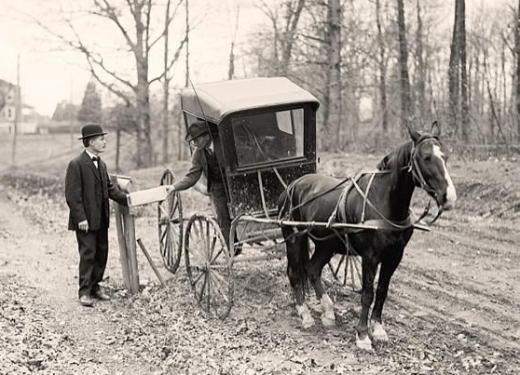
从前的通信技术
Notes:
在手机电脑和 IPAD 和电视还没有出现以前，世界还没有互联网。人们要知道远方的事情，只能通过写信的方式去了解，还要等待好长时间才能收到回复。

Slide 35
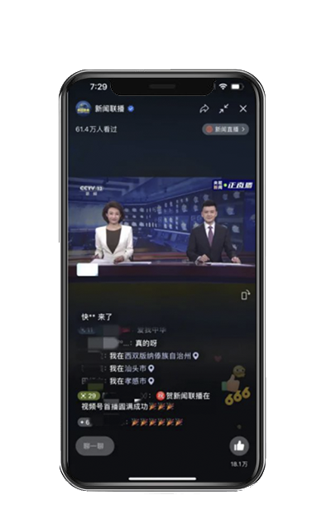
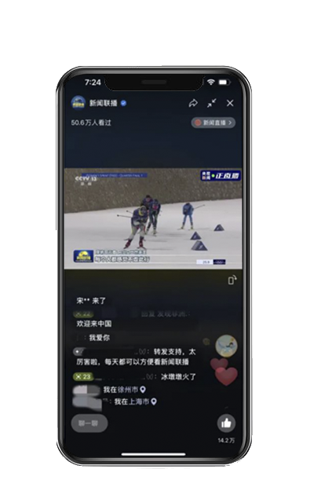
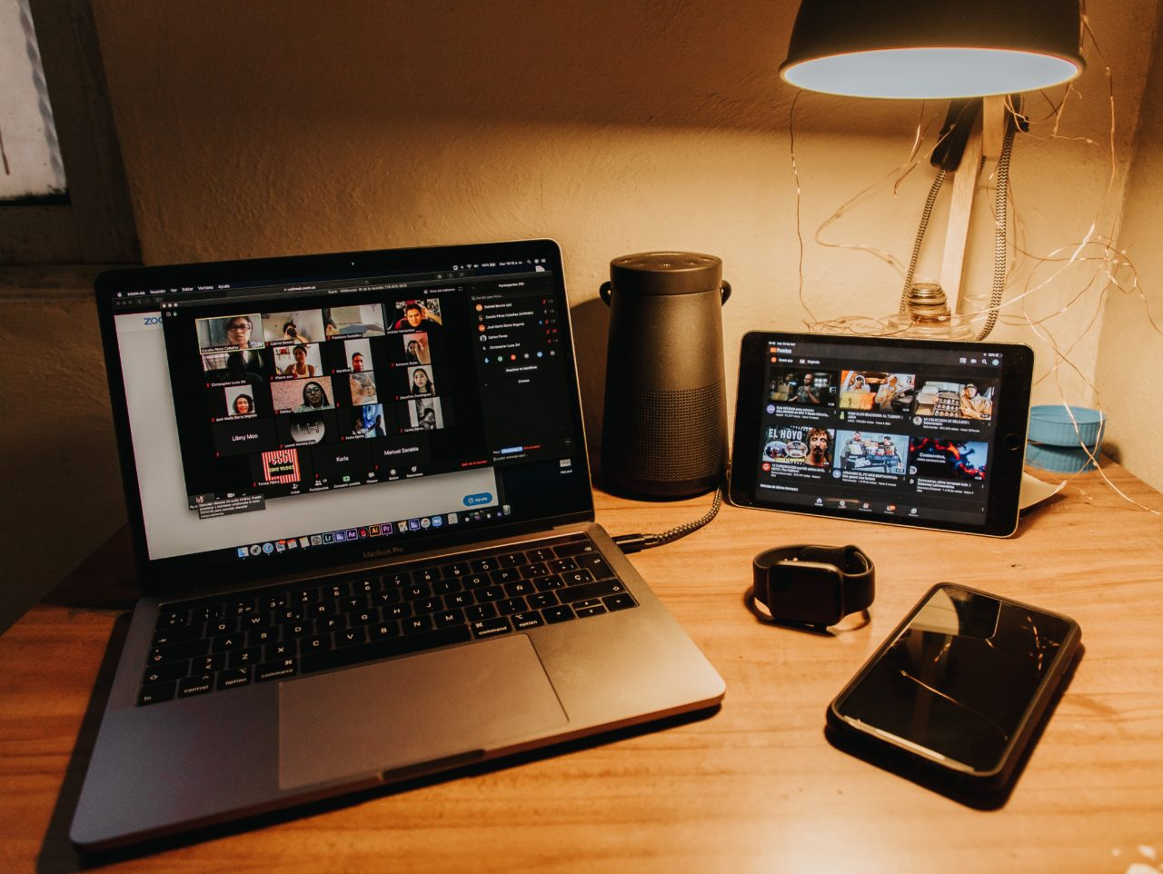
今天的即时通信技术
Notes:
而今天我们可以通过手机或电脑网络，很快就能知道远方发生的事情。

Slide 36
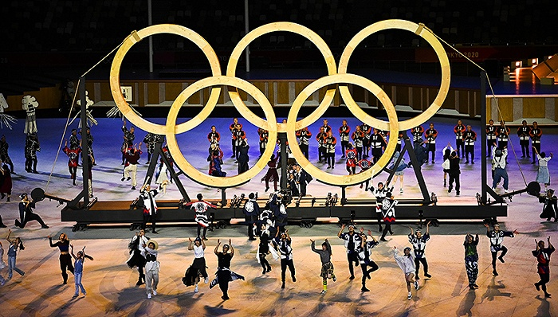
今天即时通信
每一届夏季奥运会直播时长超过10天
Notes:
而且连续几天直播，被全世界的人实时在线观看的技术已经非常成熟。比如奥运会。每一届夏季奥运会比赛持续超过 10 天以上，全球各地的观众都能够连续 10 天以上实时观看比赛。

Slide 37
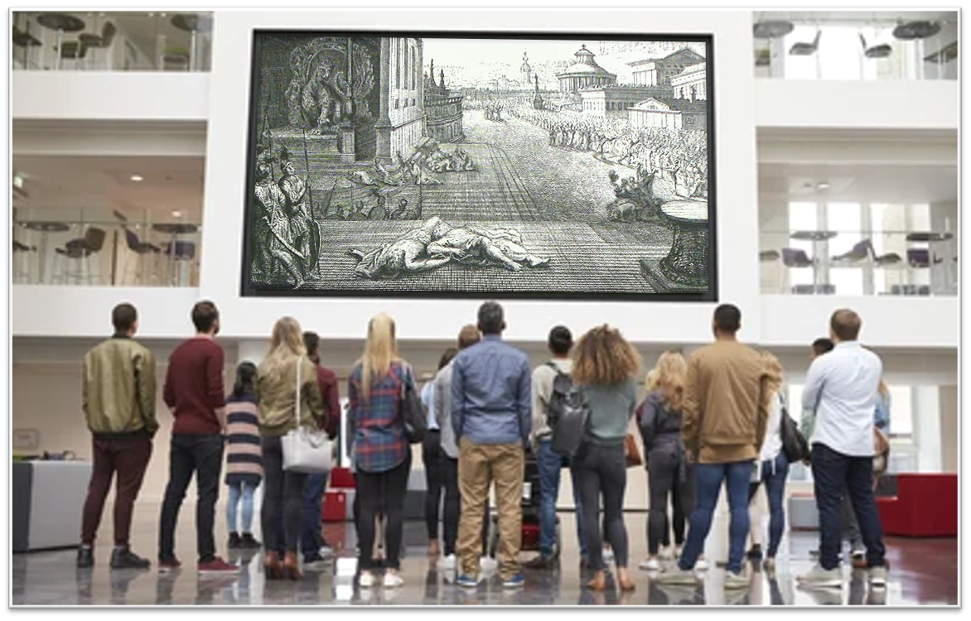
全球实时直播三天半
2000年前的通信技术，能实现吗？
今天的世界通信技术，能实现吗？
不能
能
Notes:
现在你们说，全球实时直播三天半，2000 年前的通信技术，能实现吗？ （P 击）不能！那今天的世界通信技术能实现吗？ （P 击）能！

Slide 38
2000年前发出的末日预言
启示录预言的事件发生的技术条件已具备！
主再来的时候越来 (近了/远了）！
近了
Notes:
2000 年前启示录预言所需要的全球通信技术，今天已经完全具备了。你 们说主再来的时候是越来越近了还是越来越远呢？
（P 击）是的，现在离耶稣基督再来的时候，非常近了，剩下的就只有预言中的事情发生而已。

Slide 39
耶稣再来的时候近了的预兆
福音要传遍天下
全球通信技术发达
兽的印记
Notes:
最后我们来看关于兽的印记的预兆。这个同样是启示录中写下的末日会有的事情。

Slide 40

预言:兽的印记
启示录13:16 它又叫众人，无论大小贫富，自主的、为奴的，都在右手上或是在额上受一个印记。17 除了那受印记、有了兽名或有兽名数目的，都不得作买卖。
兽
Notes:
让我们先来读出启示录的预言：
启示录 13：16 它又叫众人，无论大小贫富，自主的、为奴的，都在右手 上或是在额上受一个印记。17 除了那受印记、有了兽名或有兽名数目的， 都不得作买卖。
这个预言当中提到了兽，兽要求人们崇拜它，每个人都要有兽的印记，来表达对它的忠心。为了达到这个目的，它会使用这个印记来掌控人们的买卖。

Slide 41
交易需要“兽印”
启示录13:16 它又叫众人，无论大小贫富，自主的、为奴的，都在右手上或是在额上受一个印记。17 除了那受印记、有了兽名或有兽名数目的，都不得作买卖。
Notes:
到时候，只有带有兽的印记的人，有兽的名字或者数目的，才可以做买卖。也就是说，兽会通过这个“兽印”来控制所有人的金钱买卖。

Slide 42
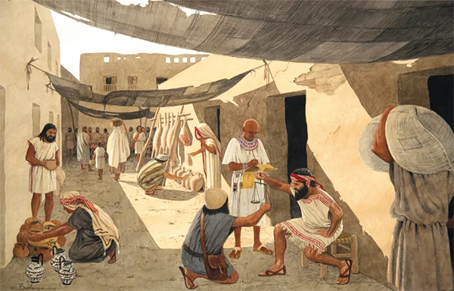
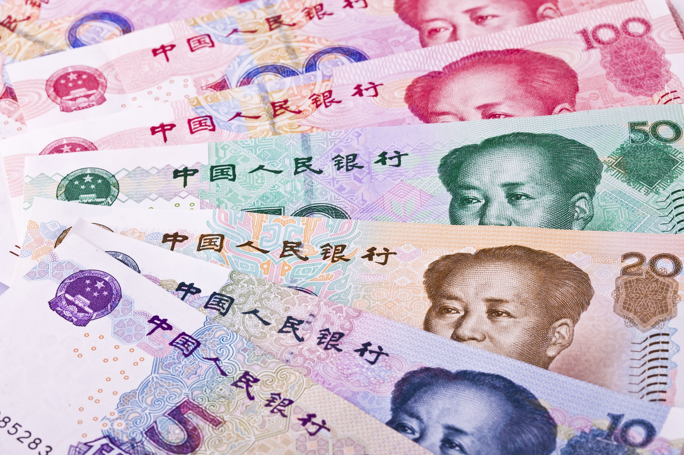
Notes:
2000 年前，人们即使没有货币，还可以拿自己的物品去换别人的物品， （P 击）后来人们越来越习惯使用硬币或者纸币来交易，因为这样更方便。在这种情况下，人们的买卖只受制于自己有多少钱或者多少物品，统治者无法控制人们做买卖，因此以前的人根本无法想象兽怎么用一个印记来控制所有人的买卖。

Slide 43

你们现在买东西用什么支付？
Notes:
但随着科技的发展，你们现在买东西的时候，更习惯用什么支付呢？（请让学生自由回答）
今天做买卖交易比以往任何时候都更加方便。

Slide 44


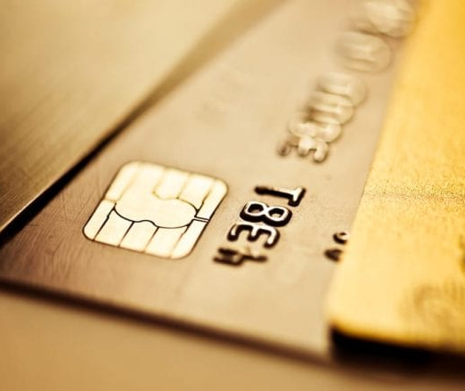
史无前例的电子支付
Notes:
只要支付码或者银行卡，就能做买卖。这是史无前例，独属于当今时代才有的交易技术和交易方式。（P 击）而我们钱早已存入银行账户中，由银行系统代为管理，并且交易变得非常方便。

Slide 45
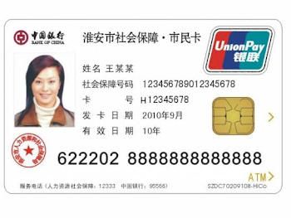
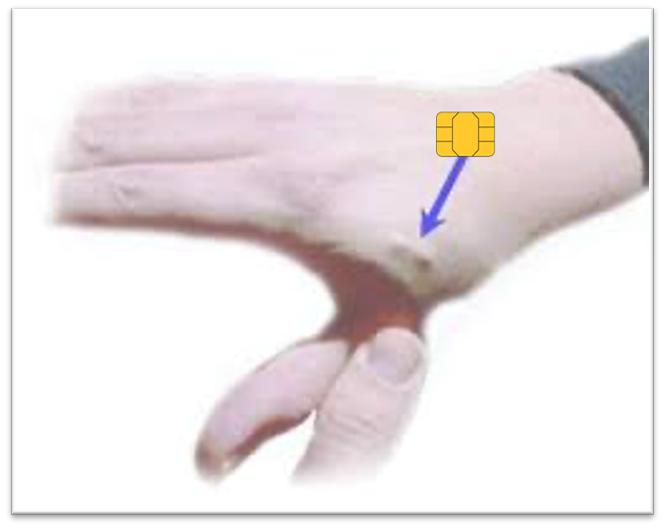
植入芯片的身份认证
Notes:
而且，目前研发的技术已经可以做到在皮肤下植入芯片作为一个人独特的认证方式，以后普及开来，连二维码和芯片卡都不用了，买卖只要挥挥手就可以了，真的很方便了。

Slide 46
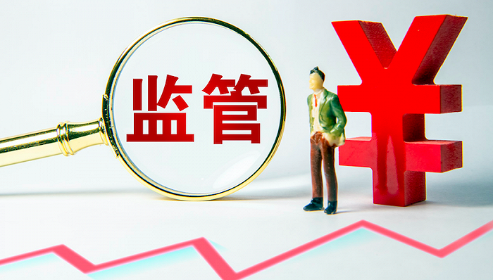
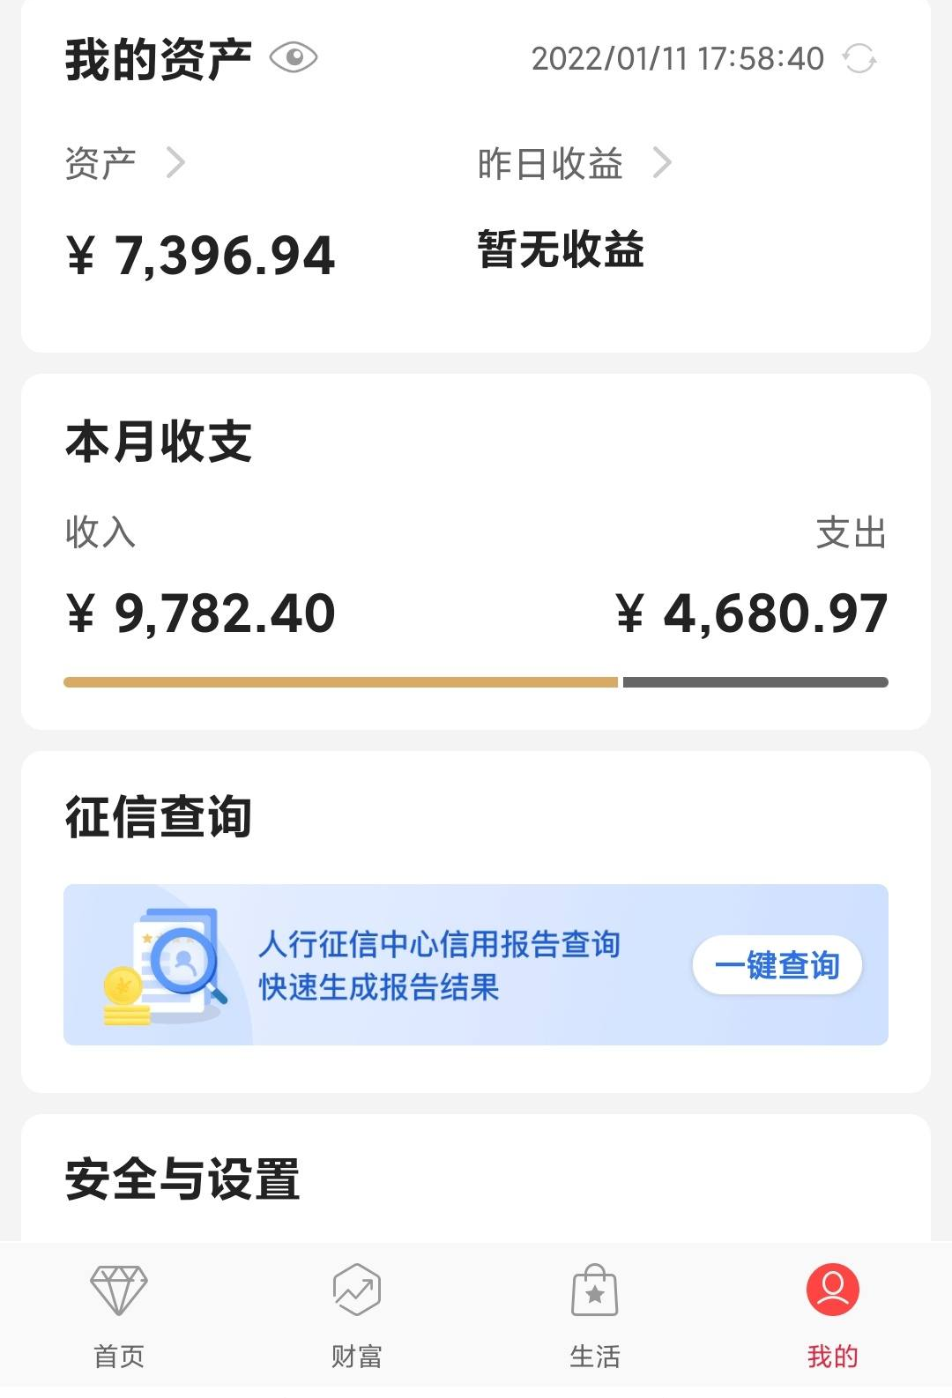
方便的统治管理
兽
实物交易没有了
现金交易越来越少
电子支付越来越多
没有兽印，不得买卖！
Notes:
不过，伴随方便而出现的就是危险，所以世界各国政府已经在使用监管 系统，监督和控制不法交易。
（P 击）现在世界上，实物交易已经没有了，现金交易越来越少，而电子支付则越来越多。
（P 击）不难想象，将来当兽来掌管的时候，世界早已不再使用硬币或纸币， 要做到没有兽印就不得买卖，下达一个命令就可以实现了。

Slide 47
说一说
启示录预言兽印控制买卖的技术已具备！
主再来的时候越来 (近了/远了）！
近了
Notes:
2000 年前，没有芯片技术，人们难以想象，但今天，启示录预言兽印控 制买卖的技术已具备，你们说主再来的时候时候是越来越近了还是越来越远了呢？
（P 击）没错，现在离耶稣基督再来的时候真的非常近了！

Slide 48
主再来的时候近了
福音要传遍天下
全球通信技术发达
兽的印记
耶稣再来的预兆已经出现！
Notes:
现在我们已经看完全部 3 个预兆，这些预兆曾经都只是难以想象的预言，
（P 击）今天通过学习，大家已经看到，耶稣再来的预兆已经出现，而且离他再来的时候就差最后一步。

Slide 49
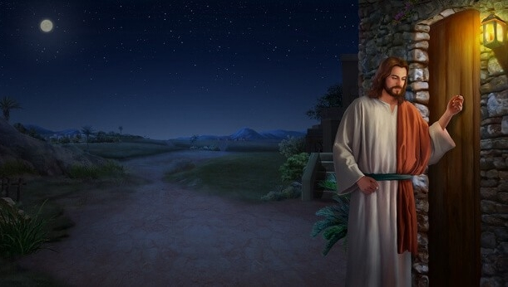
主再临的迹象
马可福音13:29这样，你们几时看见这些事成就，也该知道人子近了，正在门口了。”
Notes:
还记得耶稣说过的话吗？“你们几时看见这些事成就，也该知道人子近 了，正在门口了。” 通过预言的应验和预兆的发生，我们知道耶稣的确 已经来到门口了，剩下的就是最后一步，打开门进来。

Slide 50
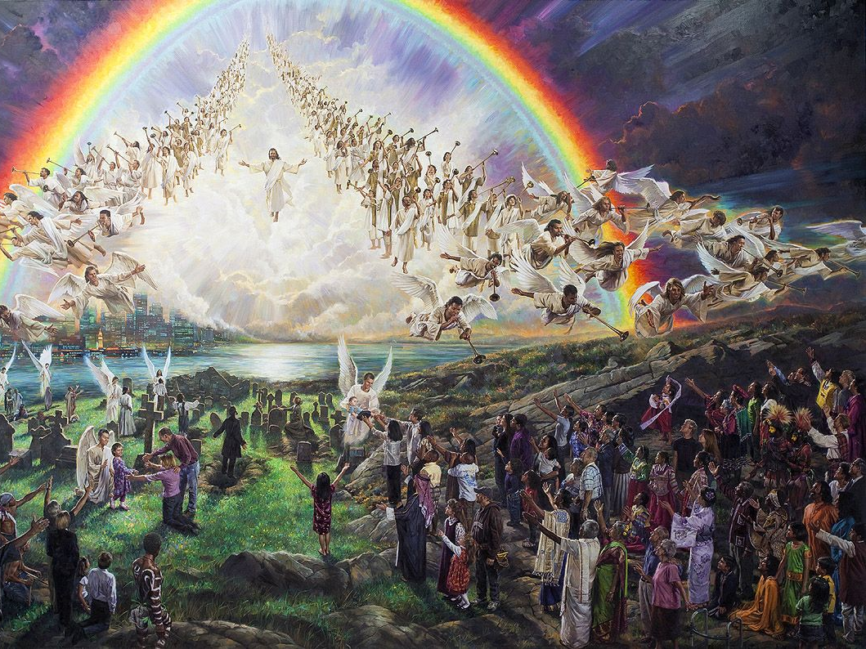
Notes:
如果主耶稣再来了，所有已经信靠耶稣重生得救的人，都会被接回永恒的天家，而还没有信主的人，就会经历审判落入永恒的地狱。他再来的 时候近了，也就意味着我们认罪悔改信耶稣的时间也越来越少了，所以不要以为还有很多时间，以后再信。现在老师再问你们，你们愿意相信耶稣是我们的救主吗？（请全体同学回答）

Slide 51
决志卡
我 （你的名字）承认我是一个罪人，我愿意悔改并接受耶稣基督作我的救主。因为我相信耶稣基督是神的独生子，为我的罪钉死在十字架上，埋葬并且三天后复活，将会再来审判世界，并接我回天家。
Notes:
如果你愿意现在就认罪悔改，接受耶稣基督成为你的救主的话，请在你自己书里的决志卡上，填写你的名字，然后邀请每位填了名字的同学都读出来，好吗？

Slide 52
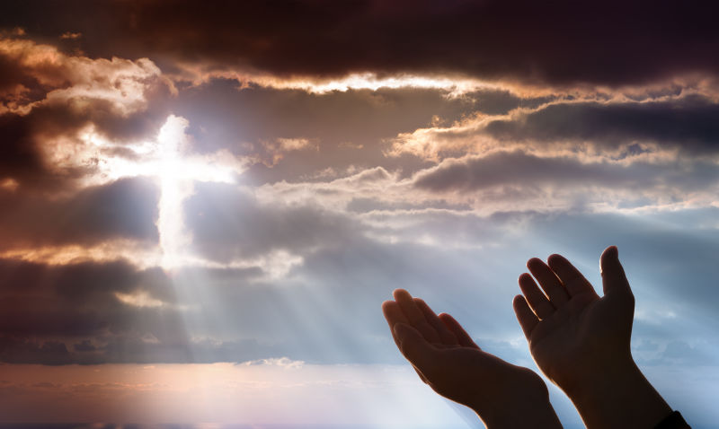
祷告结束
Notes:
老师带领决志祷告结束。

